Slide 1
محادثة حول: أَخْلَاقٌ حَمِيدَة
Dr. Ehab Atta

Slide 2


Slide 3


Slide 4


Slide 5


Slide 6


Slide 7


Slide 12
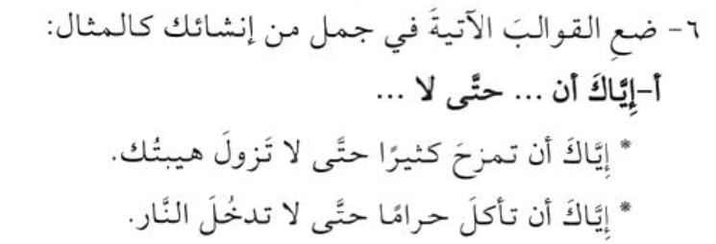

Slide 13


Slide 14
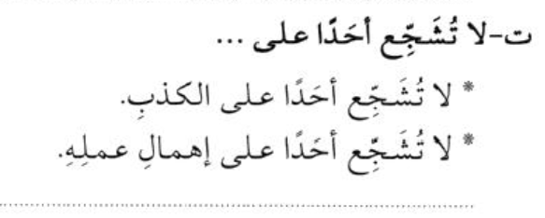

Slide 15


